Slide 1
Úlohy 1
Vložte novú snímku s rozložením „Úvodná snímka“.
Do podnadpisu vložte svoje meno a priezvisko.
Podnadpis zarovnajte do pravého dolného rohu.
Snímku upravte použitím ľubovoľného motívu.
Upravte farbu pozadia motívu.

Slide 2
Úlohy 2
Zmeňte rozloženie tejto snímky na „Dva obsahy“.
Do ľavého stĺpca vložte ľubovoľný Clip Art.
Do pravého stĺpca vložte tabuľku.

Slide 3
Úlohy 3
Vytvorte vlastné rozloženie, ktoré bude obsahovať 3 stĺpce vedľa seba.
Nastavte ľubovoľnú farbu pozadia pre všetky rozloženia snímok.
Do päty dokumentu každej snímky vložte vaše meno a priezvisko a aktuálny dátum, ktorý sa bude aktualizovať automaticky.
Nastavte ľubovoľnú farbu nadpisov pre všetky rozloženia snímok.

Slide 4
Úlohy 4
Na nasledujúcej snímky upravte nadpis podľa nadpisu na tejto snímke.
Text tejto snímky skopírujte na nasledujúci snímku ako obrázok.
Vytvorte odkaz na internetovú stránku.
Vytvorte odkaz na prvú snímku v prezentácii.

Slide 5
Nadpis

Slide 6
Úlohy 5
Odrážky v tomto bloku textu zmeňte na červené hviezdičky.
Text v celom tomto bloku rozdeľte do dvoch stĺpcov tak, aby každý stĺpec obsahoval text s jednou odrážkou.

Slide 7
Úlohy 6
Nastavte odsadenie tohto riadku zľava na 3 cm.
Upravte riadkovanie tohto riadku na 1,6 násobok.
Tento blok textu formátujte použitím ľubovoľného štýlu.
Upravte text na nasledujúcej snímke do podoby SmartArt, Zvislý blokový zoznam

Slide 8
Úlohy 7
Toaletný papier
Harmony COLOR 4
4 ks
10 ks
Harmony CLASSIC
4 ks
10 ks
Kuchynské utierky
Harmony PRIMA
2 ks
4 ks
8ks

Slide 9
Úlohy 8
Z nasledujúceho textu vytvorte organizačnú štruktúru
Generálny riaditeľ
Výrobný riaditeľ
Zamestnanec 1
Zamestnanec 2
Riaditeľ logistiky
Zamestnanec 1
Zamestnanec 2
Marketingový riaditeľ
Zamestnanec 1
Zamestnanec 2
Ekonomický riaditeľ
Zamestnanec 1
Zamestnanec 2

Slide 10
Úlohy 9
Nadpis snímku upravte efektom „tieň“ textu.
ODSTRÁŇTE FORMÁTOVANIE TOHTO RIADKA.
Otečte text na tejto snímke o 270°.

Slide 11
Úloha 10
Zarovnajte text snímky na dolný okraj.
Nastavte orámovanie bloku textu modrou bodkovanou čiarou hrúbky 3 pt.
Zariaďte, aby bol tento riadok celý veľkými písmenami.

Slide 12
Úloha 11
Na nasledujúcu snímku pridajte ľubovoľnú fotografiu, ktorú si stiahnete z internetu.
Fotografiu upravte efektom „Odtiene sivej – ceruzka“.
Upravte štýl obrázka na „Kovový ovál“.
Upravte farbu obrázka na oranžovú.
Vráťte späť všetky zmeny vykonané na obrázku.

Slide 14
Úloha 12
Vložte nový obrázok, ktorý bude zobrazený presne v strede stránky za týmto textom.

Slide 15
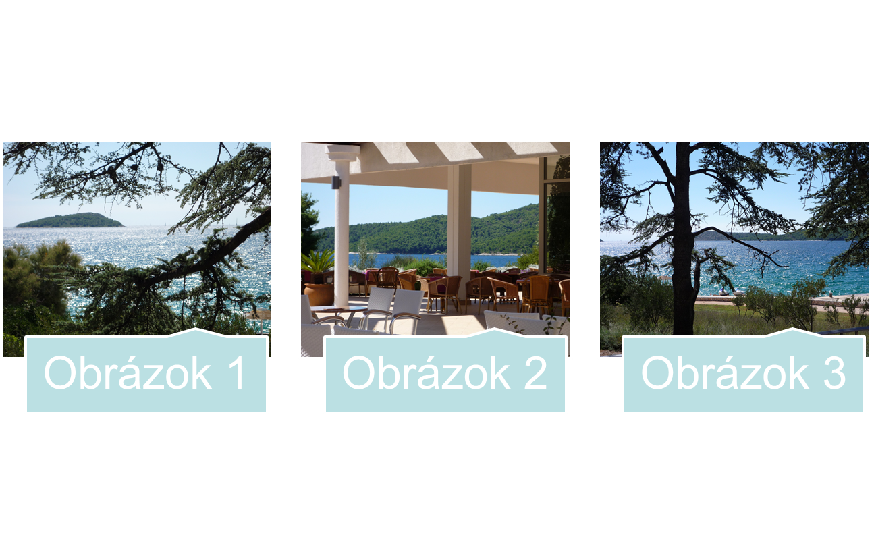
Úloha 13
Z obrázkov na nasledujúcej snímke vytvorte

Slide 16
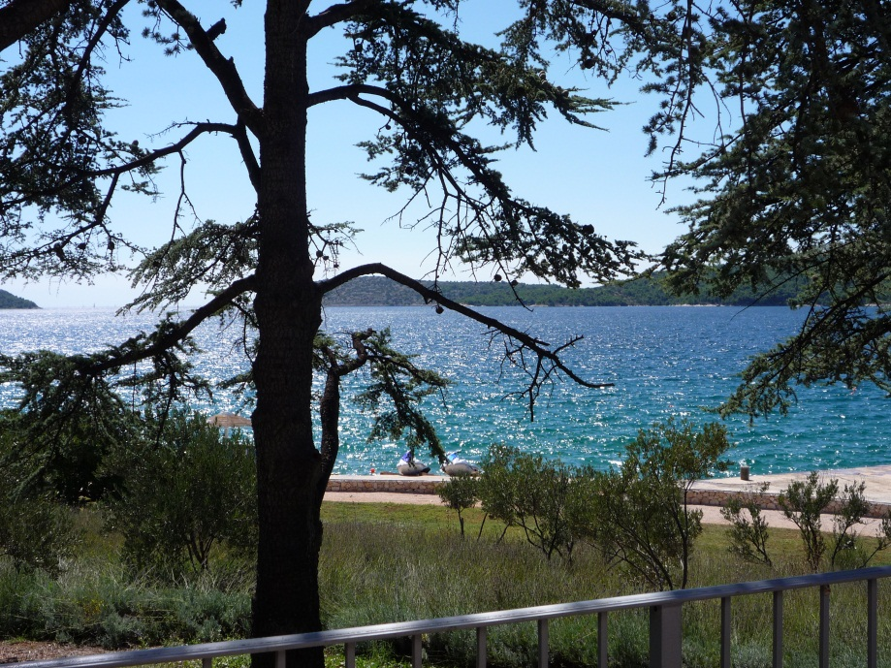
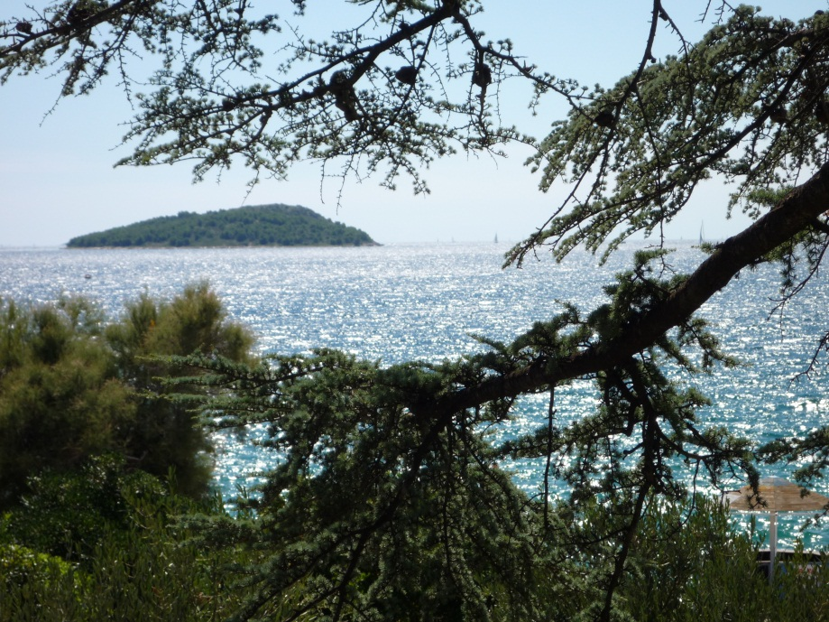

Slide 17
Úloha 13
Vytvorte fotogalériu, ktorá bude obsahovať 4 fotografie.
Fotografie budú zobrazené čiernobiele v ráme tvaru zaobleného obdĺžnika.
Pod každú z nich uveďte názov fotografie.

Slide 18
Úloha 14
Fotku na nasledujúcej snímke upravte nasledovne:
Nastavte šírku obrázka presne na 12,1 cm,
Prevráťte obrázok vodorovne,
Odstráňte z obrázka modrú oblohu,
Priraďte mu efekt „Žiara“ a „Priestorové otáčanie“
Šedé orámovanie hrúbky 4 body.

Slide 20
Úloha 15
Upravte diagram na nasledujúcej snímke:
Pridajte „Ekonomického riaditeľa“,
Pod ekonomického riaditeľa pridajte dvoch zamestnancov,
Vymeňte poradie Riaditeľa logistiky a Výrobného riaditeľa,
Generálnemu riaditeľovi pridajte Sekretárku.
Upravte organizačnú štruktúru tak, aby sa ku každému zamestnancovi dala pridať fotografia.

Slide 21
Výrobný riaditeľ
Zamestnanec 1
Zamestnanec 2
Riaditeľ logistiky
Zamestnanec 1
Zamestnanec 2
Marketingový riaditeľ
Zamestnanec 1
Zamestnanec 2
Generálny riaditeľ

Slide 22
Úloha 16
Upravte diagram na predchádzajúcej snímke:
Zmeňte farbu „štvorca“ Generálneho riaditeľa na zelenú,
Zmeňte tvar „štvorcov“ Zamestnancov na „ovál“,
Pod organizačnú štruktúru vložte obrázok (napr. logo firmy).

Slide 23
Úloha 17
Upravte tabuľku na nasledujúcej snímke:
Prvý riadok tabuľky podfarbite ľubovoľnou textúrou a orámujte zdola červenou čiarou hrúbky 2 body,
Farebné odlíšte párne a nepárne riadky,
Z názvov výrobkov odstráňte slovo „Harmony“,
Zmeňte farbu písma záhlavia tabuľky na červenú,
Upravte riadky tabuľky tak, aby mali rovnakú výšku.
Zarovnajte tabuľku na spodný okraj snímky.

Slide 24
Druh výrobku | Názov výrobku | Cena objednávky
Toaletný papier | Harmony Color Ružová | 2 388,39
Papierové obrúsky | Harmony Classic | 948,15
Vlhčené kuchynské utierky | Harmony Universal | 678,13
Toaletný papier | Harmony Classic | 3 339,63
Kuchynské utierky | Harmony Prima | 1 657,41
Toaletný papier | Harmony Flora Aroma | 1 518,80
Kuchynské utierky | Harmony Comfort | 785,00
Toaletný papier | Harmony Sky | 243,53
Papierové vreckovky | Harmony Premium | 9 583,28
Kozmetické utierky | Harmony Cube Box | 1 008,00
Toaletný papier | Harmony Maxima | 264,79

Slide 25
Úloha 18
Na nasledujúcu snímku vložte tabuľku z XLS súboru tak, by sa údaje v nej dali prepisovať a súčasne zostalo zachované formátovanie tabuľky z XLS.

Slide 27
Úloha 19
Na nasledujúcu snímku vložte tabuľku z XLS súboru ako obrázok.

Slide 29
Úloha 20
Na nasledujúcu snímku vložte novú tabuľku, do ktorej bude možné zadávať vzorce ako keď pracujete v MS Excel.

Slide 31
Úloha 21
Na nasledujúcu snímku vložte tabuľku z XLS súboru tak, by sa údaje v nej automaticky aktualizovali pri zmene údajov v zdrojovej XLS tabuľke.

Slide 33
Úloha 22
Z nasledujúcej tabuľky vytvorte vhodný graf a vložte ho na ďalšiu snímku.
Pobočka | 1.Q | 2.Q | 3.Q | 4.Q
Trnava | 1097,1 | 1017,75 | 1097,1 | 1149
Nitra | 328,32 | 343,8 | 328,32 | 1097,1
Martin | 1017,75 | 1097,1 | 987 | 1097,1
Zvolen | 1094 | 1097,1 | 343,8 | 1017,75
Poprad | 343,8 | 328,32 | 1017,75 | 343,8
Michalovce | 1097,1 | 1286 | 1097,1 | 328,32

Slide 35
Úloha 23
Pripravený graf nakopírujte na nasledujúcu snímku tak, aby:
Bolo možné meniť jeho rozloženie,
Údaje nebudú prepojené so zdrojovou tabuľkou.
Vymeňte stĺpce a riadky na grafe.
Doplňte názov grafu a upravte ho pomocou WordArt
Legendu grafu zobrazte na spodku.
Zobrazte hodnoty stĺpcov.
Zmeňte farbu pre 4.Q. na žltú.
Zmeňte veľkosť písma Legendy na 14.
Upravte zvislú os tak, aby začínala hodnotou 300 a bola rozdelená po 50.

Slide 37
Úloha 24
Pripravený graf nakopírujte na nasledujúcu snímku tak, aby:
Bolo možné meniť jeho rozloženie,
Údaje boli prepojené so zdrojovou tabuľkou.

Slide 39
Úloha 25
Pripravený graf nakopírujte na nasledujúcu snímku tak, aby:
Nebolo možné meniť jeho rozloženie,
Údaje boli prepojené so zdrojovou tabuľkou.

Slide 41
Úloha 26
Na snímku vložte ľubovoľný zvuk ClipArt.
Ikonu zvuku presuňte do pravého dolného rohu.
Zmeňte obrázok, ktorým sa zvuk spúšťa (počas prezentácie) za iný.
Zostrihajte zvuk tak, aby trval cca 1 sekundu.
Nastavte zvuk tak, aby sa spustil automaticky.

Slide 42
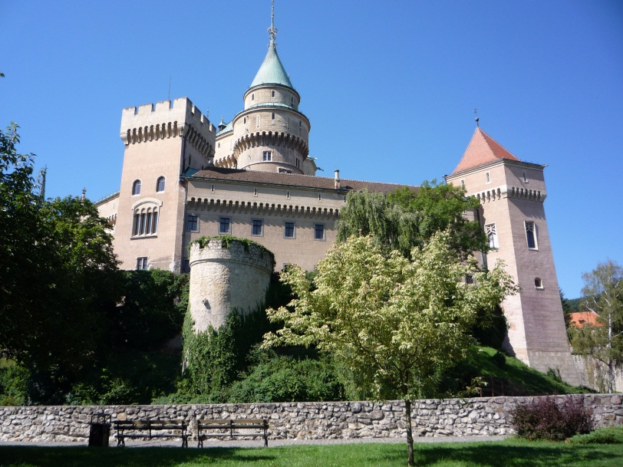
Úloha 27
Obrázku nastavte zvuk, ktorý sa prehrá pri prechode myšou ponad obrázok (počas prezentácie)

Slide 43
Úloha 28
Obrázku nastavte zvuk, ktorý sa prehrá po kliknutí myšou na obrázok (počas prezentácie)

Slide 44
Úloha 29
Z nasledovnej adresy http://www.shpgroup.eu/media/files/reklamne_kampane/SR/SR_2010/harmonyspot_30s_C_final.mpg si stiahnite video a vložte ho na nasledujúcu snímku.

Slide 46
Úloha 30
Upravte vložené video nasledovne:
Zmeňte farbu na zelenú,
Pridajte videu efekt skosený ovál,
Zmeňte tvar videa na Desaťuholník s Oranžovým orámovaním,
Videu priraďte efekt „Priestorové otočenie“,
Nastavte video tak, aby sa spustilo automaticky po zobrazení snímky a bolo zobrazené na celú obrazovku.

Slide 47
Úloha 31
Na nasledujúcu snímku vložte video z Youtube.

Slide 49
Úloha 32
Na snímke nastavte nasledovný Prechod:
Typ prechodu „Čerenie“ z dolného ľavého rohu,
Trvanie prechodu 1 sekunda,
Pri spustení prechodu zaznie ľubovoľný zvuk,
Ďalšia snímka sa zobrazí automaticky po 10-tich sekundách.

Slide 50
Úloha 33
Nadpis snímky animujte nasledovne:
Zobrazí sa animáciou Rolovanie zľava,
Animácia sa spustí po zobrazení snímky s oneskorením 1 sekunda a bude trvať 3 sekundy,
Rovnakú animáciu nastavte aj na nadpis nasledujúcej snímky.

Slide 51
Úloha 34
Text snímky animujte nasledovne:
Zdôraznenie textu animáciou Impulz podľa odsekov,
Animácia sa spustí po kliknutí myšou na nadpis tejto snímky.

Slide 52
Úloha 35
Text snímky animujte ako celok nasledovne:
Zobrazí sa animáciou Prílet po zobrazení snímky,
Zdôrazní sa animáciou Otočenie po kliknutí myšou,
Na koniec zmizne zo snímky animáciou Rolovanie po kliknutí myšou.

Slide 53
Úloha 36
Text na nasledujúcej snímke animujte nasledovne:
Zobrazí sa animáciou Vplávanie po jednotlivých odsekoch a písmenách,
Každý odsek sa zobrazí samostatne po kliknutí myši,
Pri každej animácii zaznie ľubovoľný zvuk,

Slide 54
Odsek 1
Odsek 2
Odsek 3
Odsek 4
Odsek 5

Slide 55
Úloha 37
Nastavte nasledovnú animáciu textov:
Stĺpec textu sa zobrazí ako CELOK hneď po kliknutí myšou
Stĺpec textu sa zobrazí ako CELOK s oneskorením 5 sekúnd po 1. Stĺpci.
Fakulta organizuje bakalárske a inžinierske štúdium v akreditovaných študijných odboroch cestovný ruch, ekonomika a riadenie podniku a verejná ekonomika a správa.
V študijnom odbore cestovný ruch organizuje fakulta bakalárske štúdium v rámci študijných špecializácií: cestovné kancelárie a hotelierstvo a pohostinstvo.

Slide 56
Úloha 38
Animujte diagram na nasledujúcej snímke takto:
Pri zobrazení použite animáciu Rolovanie tak aby sa objekty zobrazili jednotlivo s odstupom 1 sekunda,
Zobrazia sa najprv zamestnanci, následne riaditelia a na záver Generálny riaditeľ,
Animácia sa spustí po kliknutí na nadpis stránky.

Slide 57
Organizačná štruktúra
Generálny riaditeľ
Výrobný riaditeľ
Zamestnanec 1
Zamestnanec 2
Riaditeľ logistiky
Zamestnanec 1
Zamestnanec 2
Marketingový riaditeľ
Zamestnanec 1
Zamestnanec 2
Ekonomický riaditeľ
Zamestnanec 1
Zamestnanec 2

Slide 58
Úloha 39
Nastavte animáciu grafu na nasledujúcej snímke:
Graf sa zobrazí animáciou Prílet postupne podľa prvkov v kategóriách s odstupom 0,5 sekundy,
Graf sa spustí 3 sekundy po zobrazení snímku,
Pri spustení animácie zaznie ľubovoľný zvuk.

Slide 59
Graf

Slide 60
Úloha 40
Animujte obrázky na nasledujúcej snímke:
1. obrázok sa zobrazí animáciou Rolovanie po kliknutí myši,
2. obrázok sa zobrazí 2 sekundy po prvom obrázku animáciou Pásiky,
3. obrázok sa zobrazí po kliknutí na 2. obrázok animáciou Otočenie.
1. obrázok sa stratí animáciou Zmiznutie po kliknutí myšou,
2. obrázok sa stratí animáciou Lupa po kliknutí myšou,
3. obrázok sa stratí animáciou Veterný mlyn 2 sekundy po 1. obrázku.

Slide 61
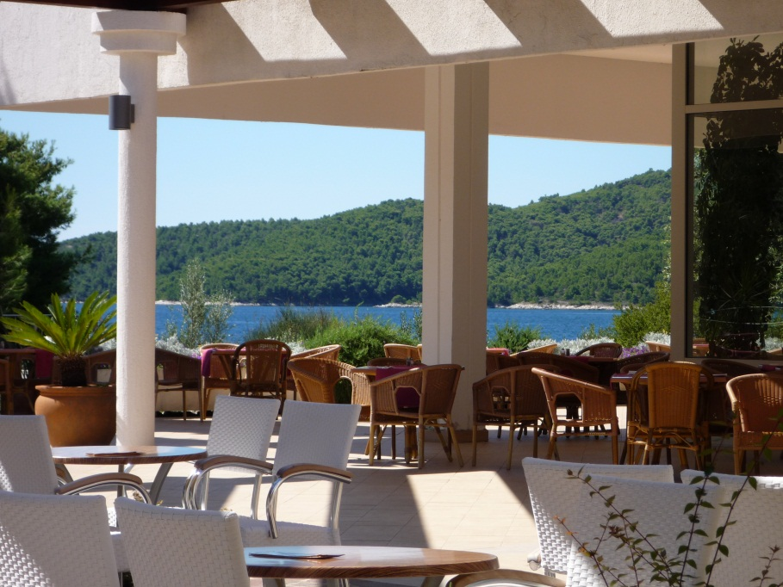

Slide 62
Úloha 41
Na nasledujúcu stránku vložte video na nastavte:
Video sa na snímke zobrazí animáciou Vplávanie,
Video sa spustí automaticky po zobrazení snímky,
Po prehratí 10tich sekúnd sa video zastaví (Pause),
Po kliknutí myši na video, sa video ukončí (Stop),

Slide 64
Úloha 42
Na nasledujúcu stránku vložte video a vytvorte:
Tlačidlo Play, ktoré spustí prehrávanie,
Tlačidlo Pause, ktoré zastaví prehrávanie,
Tlačidlo Stop, ktoré ukončí prehrávanie.

Slide 66
Úloha 43
Na snímku vložte nasledovné objekty:
Šípku, ktorá Vás prepne na prvú snímku prezentácie,
Šípku, ktorá Vás prepne na poslednú snímku prezentácie,

Slide 67
Úloha 44
Automatické tvary animujte nasledovne:
Tvar 1 sa zobrazí po kliknutí myšou.
Tvary 2,3,4 sa zobrazia automaticky po zobrazení snímku.
Tvar 5 sa zobrazí po kliknutí na Tvar 3.
Tvar 6 sa zobrazí po kliknutí na Tvar 4.
1
2
3 /5/
4 /6/
5
6

Slide 68
Úloha 45
Nastavte prezentáciu tak, aby:
sa spustila bez animácií (existujúce animácie nevymazávajte!!!),
Zobrazili sa len snímky 50 až 65.

Slide 69
Úloha 46
Nastavte prezentáciu tak, aby
Sa zobrazili len snímky 61, 63, 65, 67 a 69,
Rozlíšenie prezentácie upravte na 800x600.

Slide 70
Úloha 47
Uložte prezentáciu (vytvorte kópiu) tak:
Aby sa automaticky spustila pri otvorení súboru,
Aby snímky neboli editovateľné,
Ako video (len prvé tri snímky),
Vo formáte JPG,
Vo formáte PDF s orámovanými snímkami,

Slide 71
Úloha 48
Zabezpečte prezentáciu proti upravovaniu použitím hesla.

Slide 72
Úloha 49
Zmeňte jazyk kontroly pravopisu na Anglický.
Nadpisu tejto snímky pridajte komentár.
Nastavte, aby sa prepojené súbory aktualizovali automaticky.

Slide 73
Iné
Zobrazenie pre prezentujúceho
Porovnať prezentácie
Správa verzií
Sekcie
Minimalizovanie panela kariet
Úprava panela kariet

